Slide 1
Hobbys
das Hobby
die Hobbys

Slide 2
Schlafen
Was ist sein Hobby?
Sein Hobby ist Schlafen.

Slide 3
Surfen
Was ist sein Hobby?
Sein Hobby ist Surfen.

Slide 4
Kegeln
Was ist sein Hobby?
Sein Hobby ist Kegeln.

Slide 5
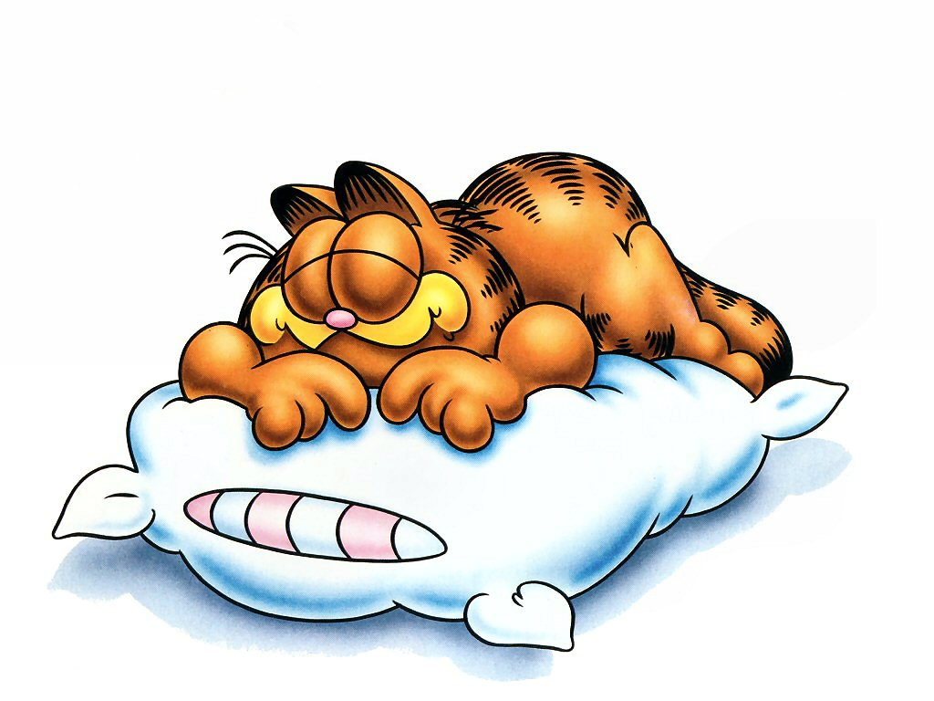
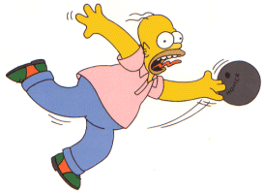
Schlafen
Surfen
Kegeln

Slide 6
Skateboard fahren
Was ist sein Hobby?
Sein Hobby ist Skateboard fahren.

Slide 7
Kochen
Was ist sein Hobby?
Sein Hobby ist Kochen.

Slide 8
Joggen
Was ist sein Hobby?
Sein Hobby ist Joggen.

Slide 9
Angeln
Was ist sein Hobby?
Sein Hobby ist Angeln.

Slide 10
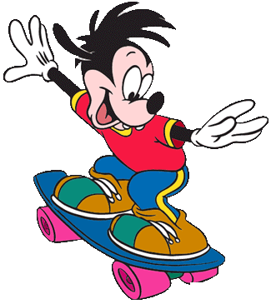
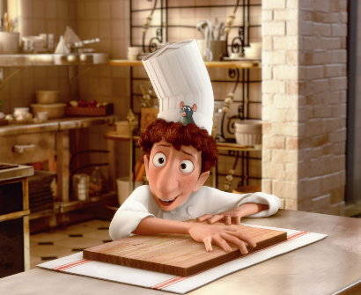
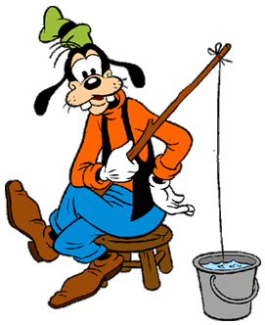
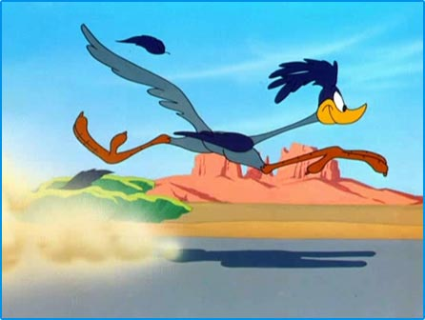
Skateboard fahren
Kochen
Joggen
Angeln

Slide 11
Schlaffen
Joggen
Skateboard fahren
Angeln
Kegeln
Kochen
Surfen

Slide 12
Lesen
Was ist ihr Hobby?
Ihr Hobby ist Lesen.

Slide 13
Singen
Was ist ihr Hobby?
Ihr Hobby ist Singen.

Slide 14
Tanzen
Was ist ihr Hobby?
Ihr Hobby ist Tanzen.

Slide 15
Saxofon spielen
Was ist ihr Hobby?
Ihr Hobby ist Saxofon spielen.

Slide 16
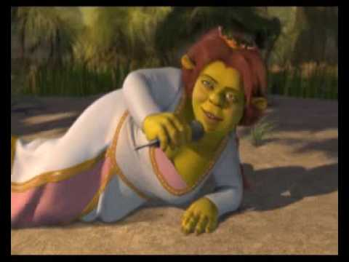
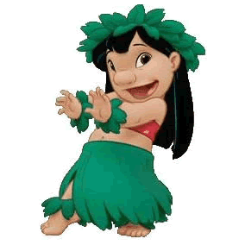
Lesen
Singen
Tanzen
Saxofon spielen

Slide 17
Musik hören
Was ist ihr Hobby?
Ihr Hobby ist Musik hören.

Slide 18
Kung Fu kämpfen
Was ist ihr Hobby?
Ihr Hobby ist Kung Fu kämpfen.

Slide 19
Einkaufen gehen.
Was ist ihr Hobby?
Ihr Hobby ist Einkaufen gehen.

Slide 20
Schwimmen
Was ist ihr Hobby?
Ihr Hobby ist Schwimmen.

Slide 21
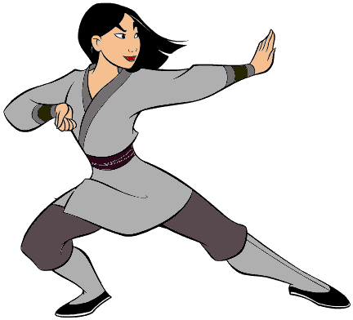
Musik hören
Kung Fu kämpfen
Einkaufen gehen
Schwimmen

Slide 22
Musik hören
Einkaufen gehen
Lesen
Saxofon spielen
Tanzen
Schwimmen
Singen
Kung Fu kämpfen

Slide 23
Schlaffen
Skateboard fahren
Musik hören
Einkaufen gehen
Surfen
Tanzen
Joggen
Singen
Lesen
Angeln
Schwimmen
Saxofon spielen
Kochen
Kegeln
Kung Fu kämpfen

Slide 25
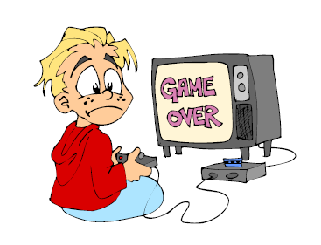
Videospiele spielen
Was ist sein Hobby?
Sein Hobby ist Videospiele spielen.

Slide 26
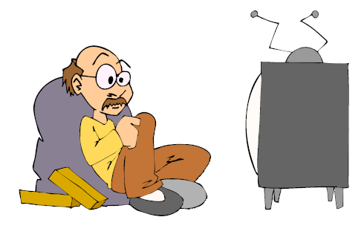
Fernsehen
Was ist sein Hobby?
Sein Hobby ist Fernsehen.

Slide 27
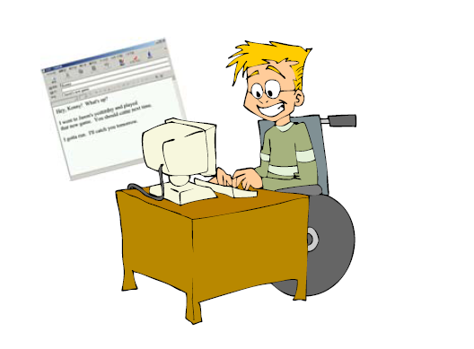
E-Mails senden
Was ist sein Hobby?
Sein Hobby ist E-Mails senden.

Slide 28
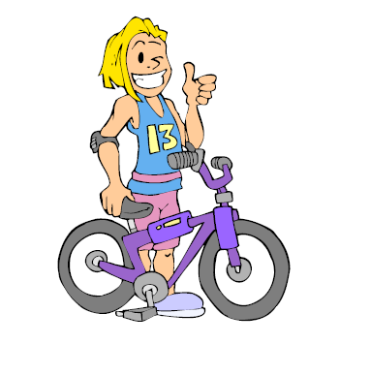
Fahrrad fahren
Was ist sein Hobby?
Sein Hobby ist Fahrrad fahren.

Slide 29
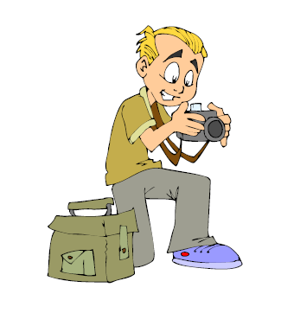
Fotografieren
Was ist sein Hobby?
Sein Hobby ist Fotografieren.

Slide 30
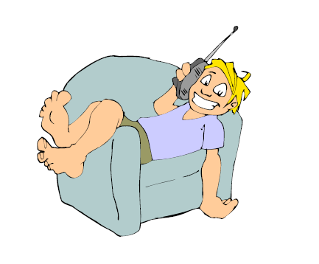
Telefonieren
Was ist sein Hobby?
Sein Hobby ist Telefonieren.

Slide 31
Videospiele spielen
Fernsehen
E-Mails senden
Fahrrad fahren
Fotografieren
Telefonieren

Slide 32
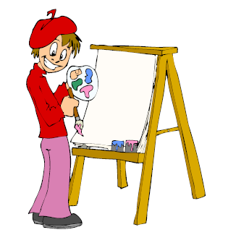
Malen
Was ist ihr Hobby?
Ihr Hobby ist Malen.

Slide 33
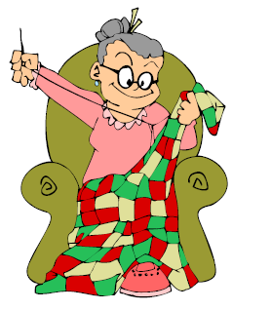
Nähen
Was ist ihr Hobby?
Ihr Hobby ist Nähen.

Slide 34
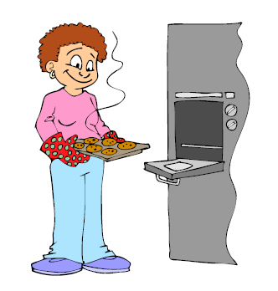
Backen
Was ist ihr Hobby?
Ihr Hobby ist Backen.

Slide 35
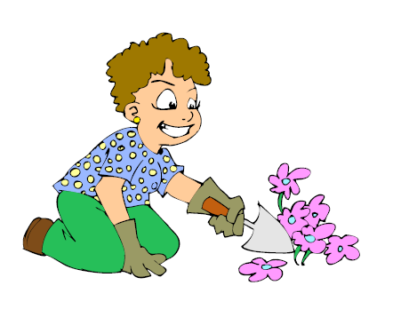
im Garten arbeiten (Gärtnern)
Was ist ihr Hobby?
Ihr Hobby ist im Garten arbeiten (Gärtnern).

Slide 36
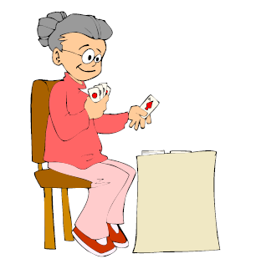
Karten spielen
Was ist ihr Hobby?
Ihr Hobby ist Karten spielen.

Slide 37
Nähen
Backen
Malen
im Garten arbeiten (Gärtnern)
Karten spielen

Slide 38
Videospiele spielen
Fernsehen
E-Mails senden
Backen
im Garten arbeiten (Gärtnern)
Telefonieren
Nähen
Fahrrad fahren
Karten spielen
Malen
Fotografieren

Slide 39
Memospiel

Slide 40
Fernsehen
Videospiele spielen
E-Mails senden
Backen
im Garten arbeiten (Gärtnern)
Telefonieren
Nähen
Fahrrad fahren
Fotografieren
Karten spielen
Malen

